Slide 1
CONSEJO NACIONAL DE AREAS PROTEGIDAS

Slide 2
PRINCIPALES FUNCIONES DEL CONSEJO NACIONAL DE ÁREAS PROTEGIDAS -CONAP-
De conformidad con las normas que regulan su funcionamiento, las principales funciones del “Consejo Nacional de Áreas Protegidas” son:
Formular las políticas y estrategias de conservación, protección y mejoramiento del patrimonio natural de la Nación por medio del Sistema Guatemalteco de Áreas Protegidas (SIGAP), aprobar los reglamentos y las normas de funcionamiento, aprobar los dictámenes de convenios y contratos con entidades internacionales, aprobar la suscripción de concesiones de aprovechamiento y manejo de las áreas protegidas del SIGAP y velar porque se cumplan las normas contenidas en los reglamentos establecidos para tal efecto, mantener estrecha coordinación e intercomunicación entre las entidades integrantes del SIGAP, ser asesor de la Presidencia de la República y de todas las entidades estatales en materia de conservación, protección y uso de los recursos naturales del país, en especial, dentro de las áreas protegidas, para el buen desarrollo y funcionamiento del Sistema Guatemalteco de Áreas Protegidas.

Slide 3
PRINCIPALES OBJETIVOS DEL CONSEJO NACIONAL DE ÁREAS PROTEGIDAS -CONAP-
Para el cumplimiento de sus funciones y satisfacer las necesidades de la población, “Consejo Nacional de Áreas Protegidas” debe cumplir con los siguientes objetivos:
Fortalecimiento del Sistema Guatemalteco de Áreas Protegidas
Gestión de la Diversidad Biológica
Vinculación Integral
Modernización Institucional

Slide 4
1
PARTE GENERAL
EJECUCIÓN PRESUPUESTARIA

Slide 5
CIFRAS GENERALES DEL PRESUPUESTO AL TERCER CUATRIMESTRE 2022
Presupuesto vigente total:
Presupuesto ejecutado (utilizado):
Saldo:
Q. 118,195,000.00
Q. 103,601,294.91
Q. 15,493,424.23

Slide 6
CIFRAS GENERALES DEL PRESUPUESTO AL TERCER CUATRIMESTRE 2022
Porcentaje de ejecución:
86.89%

Slide 7
¿EN QUÉ UTILIZA EL DINERO “CONSEJO NACIONAL DE ÁREAS PROTEGIDAS”?
El dinero se utiliza en la adquisición de diferentes bienes o servicios y en transferencias que son necesarias para cumplir con las finalidades de la institución.
Para mostrar de forma ordenada a la población en qué se utiliza el dinero, el gasto del sector público se muestra por grupos de gasto:
000 SERVICIOS PERSONALES
100 SERVICIOS NO PERSONALES
200 MATERIALES Y SUMINISTROS
300 PROPIEDAD, PLANTA, EQUIPO E INTANGIBLES
400 TRANSFERENCIAS CORRIENTES
500 TRANSFERENCIAS DE CAPITAL
900 ASIGNACIONES GLOBALES
El gasto se divide
en 7 grupos

Slide 8
EJECUCIÓN PRESUPUESTARIA POR GRUPO DE GASTO AL TERCER CUATRIMESTRE 2022
Fuente: Sistema de Contabilidad Integrado Gubernamental –SICOIN-.

Slide 9
¿DESCRIBIR CUÁL ES LA IMPORTANCIA DEL PAGO DE SERVIDORES PÚBLICOS?
El dinero utilizado en el pago de servidores públicos (grupo 0), aunque se clasifica como un gasto de funcionamiento, en realidad, constituye el medio para prestar servicios o entregar bienes a la población beneficiaria, y con ello, satisfacer las necesidades sociales; a través de la contratación de guardarecursos, técnico, operativo y personal administrativo que brinda los servicios del resguardo a nivel nacional de la diversidad biológica en todas sus formas, y atención a la población.
Durante el periodo reportado, “El Consejo Nacional de Áreas Protegidas” atendió y dio cobertura a comunidades dentro y fuera de áreas protegidas.

Slide 10
PAGO DE SALARIOS A SERVIDORES PÚBLICOS A LA FECHA
Presupuesto vigente total para el pago de servidores públicos
Q. 70,522,354.00
Presupuesto utilizado al tercer cuatrimestre 2022 para el pago de servidores públicos
Q. 68,633,908.92
Saldo para el pago de servidores públicos
Q. 1,888,445.08
Este rubro constituye el 59.67% del total del presupuesto de “La institución”

Slide 11
¿EN QUÉ INVIERTE “LA INSTITUCIÓN”?
Los recursos públicos se utilizan con fines específicos para el cumplimiento de los objetivos sociales y económicos del Estado que impactan directamente en la población.
Cada entidad atiende y prioriza las finalidades que le corresponden de conformidad con la ley. En el caso del “Consejo Nacional de Áreas Protegidas”, destina su presupuesto a Conservación y Protección de la Diversidad Biológica y Áreas Protegidas.
La principal finalidad que se atiende es la Protección Ambiental con un 99.95%
del presupuesto total del “Consejo Nacional de Áreas Protegidas”.

Slide 12
MONTO UTILIZADO EN INVERSIÓN A LA FECHA
Presupuesto vigente total para la inversión
Q. 8,593,440.00
Presupuesto utilizado al tercer cuatrimestre 2022 para la inversión
Q. 5,060.698.96
Saldo para la inversión
Q. 3,835,030.58
Este rubro constituye el 7.27% del total del presupuesto de “la institución”

Slide 13
EJECUCIÓN PRESUPUESTARIA POR FINALIDAD AL TERCER CUATRIMESTRE 2022
Fuente: Sistema de Contabilidad Integrado Gubernamental –SICOIN-.

Slide 14
2
RESULTADOS ESPECÍFICOS
PRINCIPALES AVANCES Y RESULTADOS

Slide 15
PRINCIPALES RESULTADOS Y AVANCES
1. Gestión del fuego dentro de Áreas Protegidas temporada 2021-2022
Estadísticas de la temporada de incendios 2021 – 2022
Cantidad de Incendios forestales por Área protegida, temporada de incendios 2021-2022
Superficie afectada por Incendios forestales por Área protegida, temporada de incendios 2021-2022

Slide 16
Dinámica de los meses críticos de Incendios forestales temporada 2021-2022 en Áreas protegidas
Cursos/talleres de preparación para la atención de incendios forestales
De un total de 1,678 personas; 1,415 son hombres que corresponde al 84% y 263 mujeres con un 16%

Slide 17
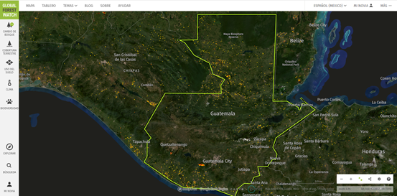
Charlas de prevención y sensibilización sobre de incendios forestales
Del total de personas sensibilizadas 2,976 el 57% corresponden a hombres (1,692) y el 43% a mujeres (1,284).
Sistema de Alerta Temprana ante riesgo de incendios forestales
Monitoreos de puntos de calor en el SIGAP temporada 2022-2023

Slide 18
2. Comercio Internacional de especies incluidas en CITES
Flora no maderable
Nombre común | Nombre científico | Cantidad | % de especies | MONTO (Q) | Paises
Gallitos | Tillandsias spp. | 48,241,267 | 27.74 | Q.86,834,280.60 | Inglaterra, Holanda, Estados Unidos, Singapur, Alemania, Finlandia, Italia, Dinamarca, Canadá, España
Xerographica | Tillandsia xerographica | 6,454,110 | 3.71 | Q.50,342,058.00
Harrisii | Tillandsia harrisii | 6,339,102 | 3.65 | Q.12,361,248.90
Xate | Chamaedorea spp. | 44,181,699 | 25.41 | Q.6,627,254.85
Izote | Yucca guatemalensis | 44,429,055 | 25.55 | Q.66,643,582.50
Pimienta gorda | Pimenta dioica | 1,368,431 | 0.79 | Q.1,231,587,900.00
Aloe | Aloe spp. | 5,857,071 | 3.37 | Q.7,321,338.75
Cactus | Cactaceas spp. | 8,508,486 | 4.89 | Q.21,101,045.28
Pony | Beaucarnea guatemalensis | 8,504,837 | 4.89 | Q.153,087,066.00
TOTAL |  | 173,884,058 | 100 | Q.1,635,905,774.88

Slide 19
Flora maderable
Especie | Volumen (m³) | Volumen (%) | Valor (Q.) | Pais de destino
Cedro (Cedrela odorata) | 305.68 | 11.03 | Q.2,897,612.18 | Estados Unidos de América y España
Rosul (Dalbergia retusa Hemsl.) | 3.00 | 0.11 | Q.445,304.16 | Estados Unidos de América
Rosul (Dalbergia stevensonii Standl.) | 69.01 | 2.49 | Q.5,373,046.39 | Estados Unidos de América, Alemania y Países Bajos
Caoba (Swietenia humilis Zucc.) | 7.6 | 0.27 | Q.245,862.59 | Estados Unidos de América
Caoba (Swietenia macrophylla) | 2386.76 | 86.10 | Q.38,126,403.73 | Estados Unidos de América, España, Japón, República Dominicana, Japón y México
Total | 2772.05 | 100.00 | Q. 47,088,229.05

Slide 20
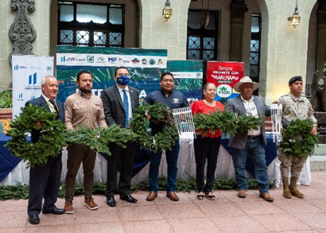
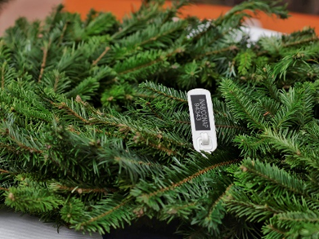
3. Restauración, Protección, Conservación de Áreas Protegidas y Diversidad Biológica
Campaña de Control y Conservación del Pinabete, Temporada Navideña 2022
2,500 personas que realizaron actividades de monitoreo, control y vigilancia para evitar el tráfico ilegal, en coordinación DIPRONA-PNC, MP (Fiscalía de Delitos contra el Ambiente), Asociación de 48 Cantones de Totonicapán, Municipalidades y oenegés.
El 50% de bosque de pinabete se encuentra dentro del SIGAP, en 27,548.29 ha.
984 plantaciones establecidas en un área de 375.06 ha,
Operativos de Control y Vigilancia
12,635 de eventos del total corresponden 90% patrullajes y 10% operativos.

Slide 21
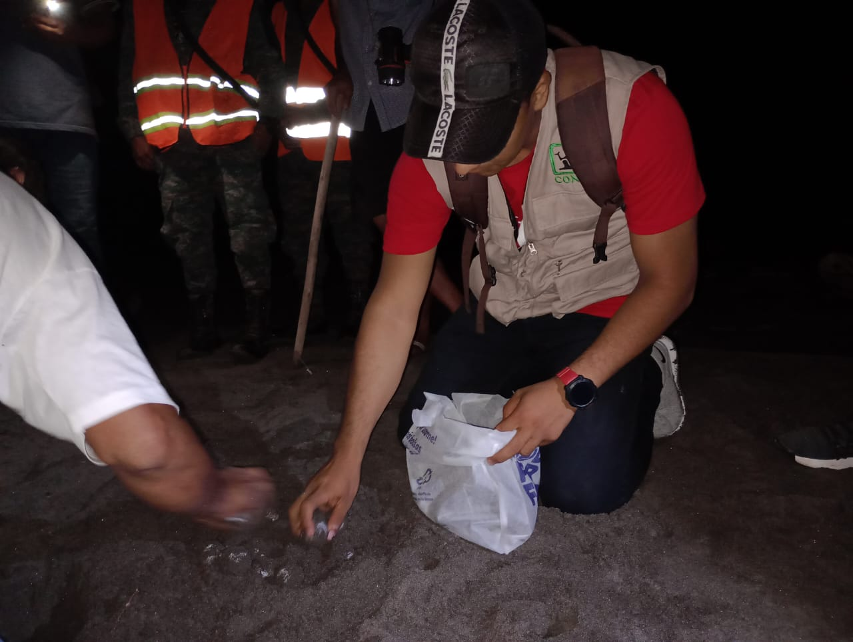
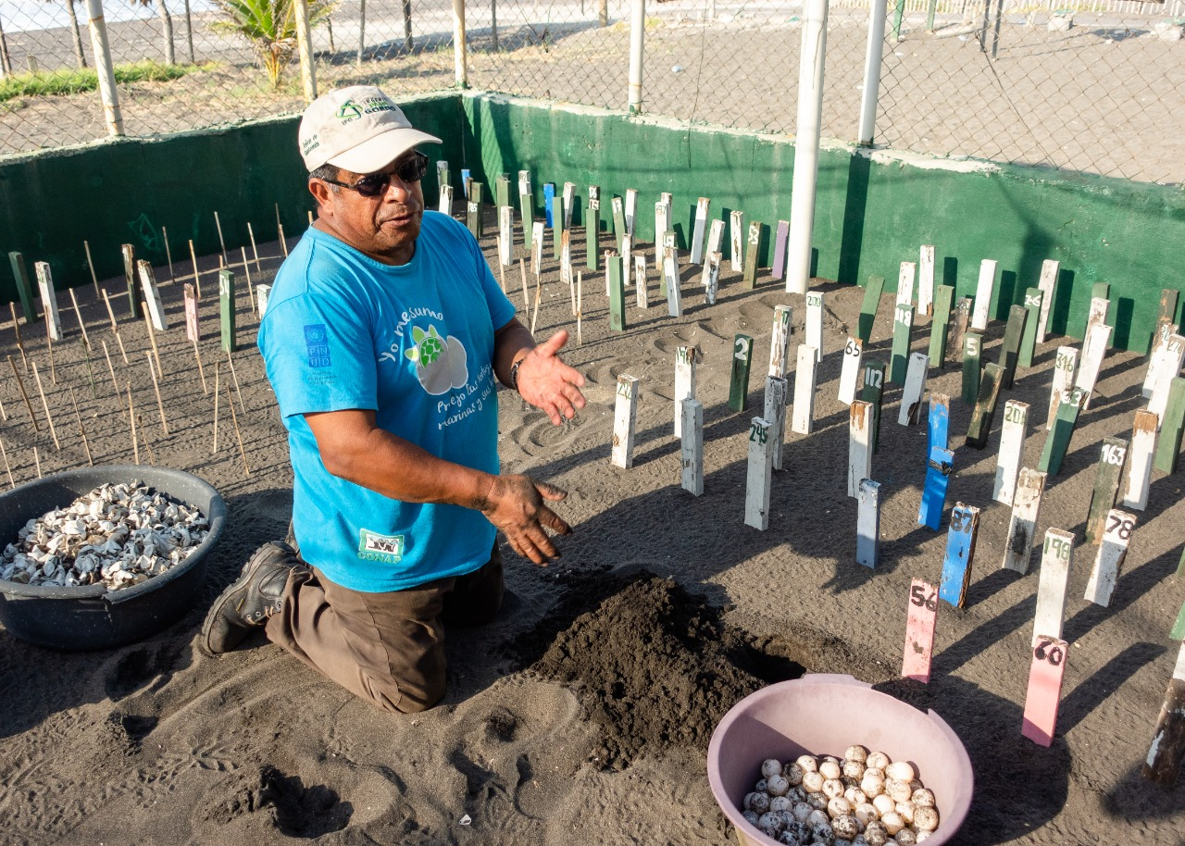
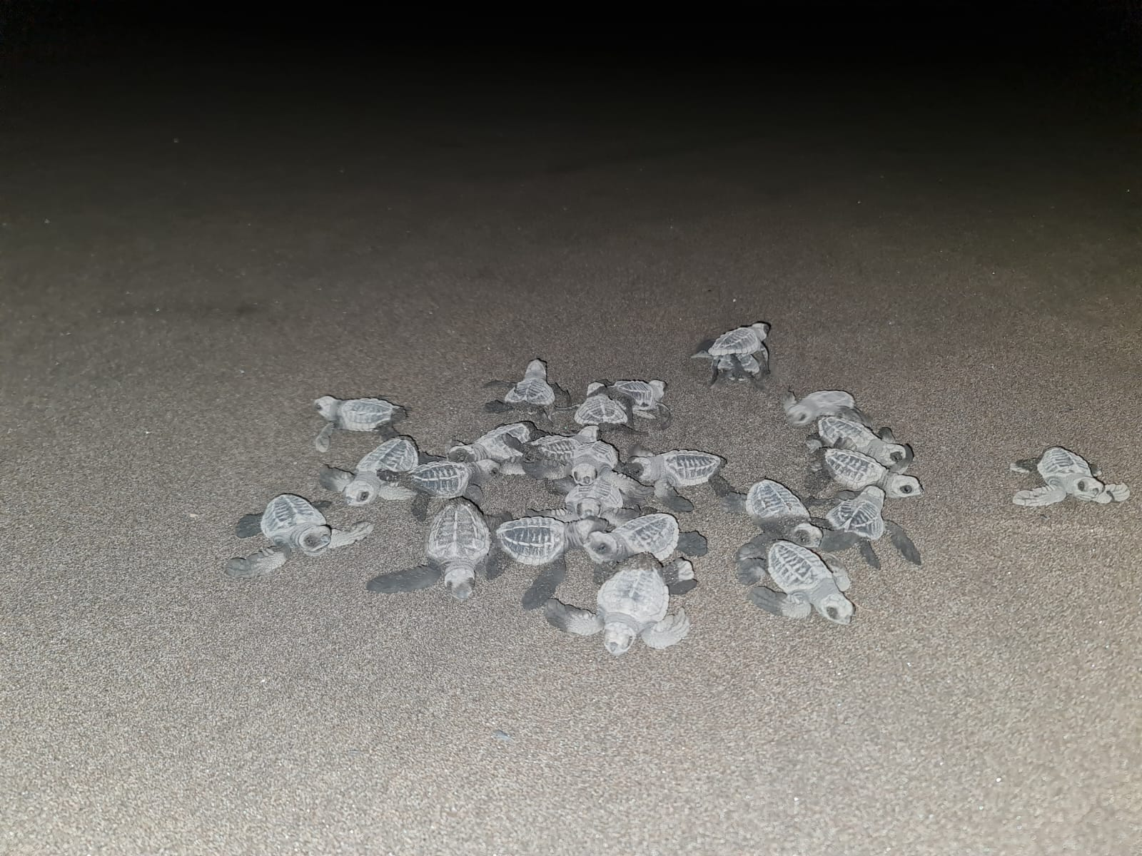
Rescate y protección de Fauna Silvestre
Para la conservación y protección de la Diversidad Biológica se logró el rescate y liberación en sus hábitats naturales a más de 393 ejemplares de fauna silvestre
Liberación de Neonatos de Tortugas marinas
Como parte del resultado que se realiza en los tortugarios durante la temporada de anidamiento se liberaron un total de 439,803 neonatos, las tortugas cuales utilizan nuestros mares y costas como áreas de migración, zonas para alimentarse, descansar y anidar, son parte importante de la diversidad biológica de nuestro país estas especies se encuentran en la Lista de Especies Amenazadas de Guatemala -LEA-.

Slide 22
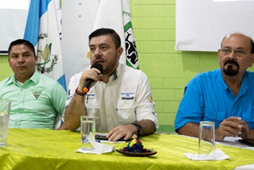
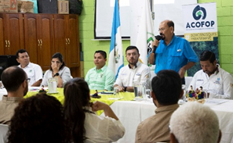
4. Acuerdos, prórrogas, proyectos de cooperación para el aprovechamiento integral de los Recursos Naturales Renovables
Prorroga de aprovechamiento de la Unidad de Manejo Uaxactún jurisdicción del municipio de Flores, departamento de Petén
El CONAP prorrogo la Unidad de Manejo Uaxactún en la Zona de Usos Múltiples de la Reserva de la Biosfera Maya, Petén por 25 años más a, ubicada en jurisdicción del municipio de Flores, Petén, para el manejo integral de los recursos naturales, esta ocupa 83,558 ha, de las cuales se han designado aproximadamente 72,545 ha.
Prorroga de aprovechamiento de la Unidad de Manejo Cruce a La Colorada jurisdicción del municipio de San Andrés, en el departamento de Petén
El CONAP prorrogó el Contrato de Concesión para el Aprovechamiento Integral de los Recursos Naturales Renovables de la Unidad de Manejo Cruce a La Colorada en la Zona de Usos Múltiples de la Reserva de la Biosfera Maya, Petén por 25 años más, ubicada en jurisdicción del municipio de San Andrés, Petén, para el manejo integral de los recursos naturales. Esta Unidad de Manejo ocupa 21,417.56 hectáreas, beneficiando de forma directa e indirecta a 510 personas aproximadamente.

Slide 23
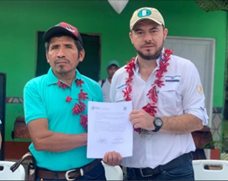
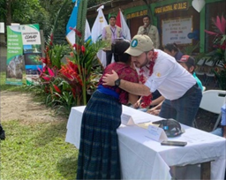
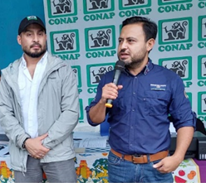
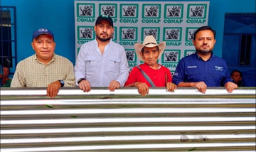
Firma de Acuerdo de Cooperación entre el CONAP y los habitantes de la Aldea Brisas del Golfete, Livingston, Izabal
103 familias beneficiadas en un área de 116.72 ha de la Aldea Brisas del Golfete, Livingston, Izabal, en el marco de la Política de Asentamientos Humanos en Áreas Protegidas legalmente declaradas.
Entrega del Proyecto para mejoramiento de vivienda familiar para la aldea Semil, San Agustín Lanquín, Alta Verapaz
Proyecto para mejoramiento de vivienda familiar para la aldea Semil, San Agustín Lanquín, Alta Verapaz con una inversión de Q. 298,350.00, beneficiando a más de 135 familias, comunidades quienes son aliados estratégicos para proteger y conservar esta belleza natural, Municipalidad Lanquin A.V.

Slide 24
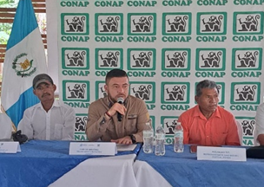
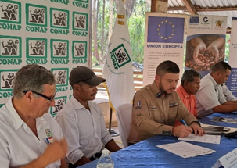
Entrega del Proyecto de Adquisición Depósitos de Agua (Tinacos) de Material Plástico, para La Comunidad Chisubin, San Agustín Lanquín, Alta Verapaz
El CONAP realizó la entrega del Proyecto de Adquisición Depósitos de Agua (Tinacos) de Material Plástico, para La Comunidad Chisubin, San Agustín Lanquín, Alta Verapaz con una inversión de Q. 282,596.00, beneficiando a más de 212 familias, considerando así a estas comunidades como aliados estratégicos para proteger y conservar esta belleza natural.
Firma de 2 Acuerdos de Cooperación en el Sur del Petén
Acuerdos de Cooperación, con la comunidad de San Miguel, Poptún, Petén beneficiando a 21 familias en 551.96 hectáreas y con la comunidad de San Jorge La Machaca III, El Chal Petén beneficiando a 15 familias en 8.45 hectáreas, acuerdos de Cooperación firmados en el marco de la Política de Asentamientos Humanos en Áreas Protegidas legalmente declaradas

Slide 25
5. Sensibilización y educación orientada a la conservación de la Diversidad Biológica y Áreas Protegidas
Sensibilización virtual
23,370 personas sensibilizadas y concientizadas, con el uso de Plataformas virtuales para la educación ambiental.
Talleres y Charlas presenciales
Talleres y charlas presenciales sobre Diversidad Biológica, del total de 2,053 personas, 1,148 son hombres y 905 mujeres

Slide 26
Sistema Nacional de Información sobre la Diversidad Biológica de Guatemala
CANTIDAD | SNIBgt | iNaturalistGT
vistas | 4290 | 285,000
registros | 3,586,634 | 75,741
Vertebrados: Actinopterigii - peces óseos (aletas radiadas), Chondrichtyes - peces cartilaginosos (tiburones y rayas), Amphibia (anfibios), Reptilia (reptiles), Aves, Mammalia (mamíferos). Invertebrados: Mollusca - Gastropoda (caracoles y babosas) Mollusca - Bivalvia (ostras, almejas, mejillones). Arachnida (arácnidos), Hymenoptera (hormigas, abejas, avispas), Siphonaptera (pulgas), Hemiptera (chinches), Odonata (libélulas), Diptera (moscas y mosquitos), Lepidoptera (mariposas), Coleoptera (escarabajos), Coleoptera (familia Cerambycidae), Ephemeroptera, Megaloptera, Plecoptera, Trichoptera.

Slide 27
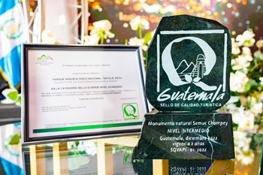
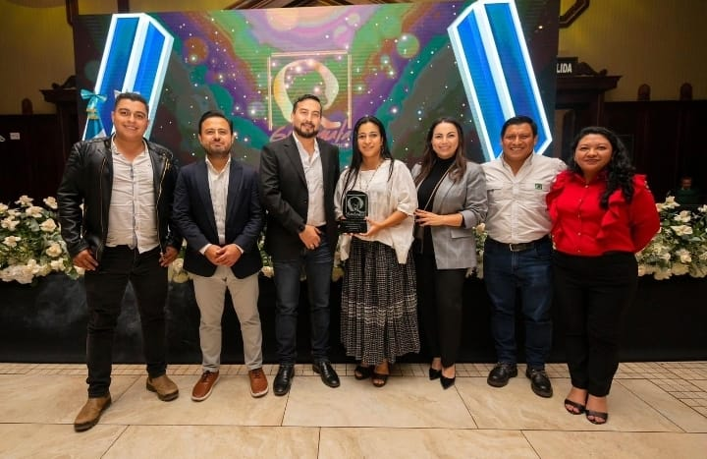
6. Visitación en Áreas Protegidas
Del total de visitantes: 611,524, el 65% son nacionales (394,984 personas) y 32% extranjeros (195,054 personas) y el 3% corresponde a otros (21,486 personas).
Distintivo de calidad y sostenibilidad Turística
Sello Q-Verde es un distintivo que busca que los servicios prestados y la administración del uso público en las áreas protegidas, implementando criterios de sostenibilidad turística relacionados con la organización empresarial, servicio al cliente, sostenibilidad, seguridad ocupacional, entre otros. El INGUAT otorgó por primera vez al Monumento Natural Semuc Champey.

Slide 28
3
CONSOLIDADO LOGROS INSTITUCIONALES

Slide 29
CONSOLIDADO DE LOGROS INSTITUCIONALES
Logro institucional | Meta física ejecutada | Población beneficiada
1. Gestión de Manejo del Fuego dentro de Áreas Protegidas (temporadas 2021-2022 y preparación para la siguiente temporada 2022-2023) | 169 incendios, 5,126.26 hectáreas afectadas en áreas protegidas | A nivel Nacional
 | 1,415 hombres y 263 mujeres de un total de 1,678 personas capacitadas para el combate y control.
 | 1,653 hombres y 1,255 mujeres, de un total de 2,976 sensibilizadas
2. Comercio Internacional de flora maderable y no maderable de especies CITES | Q. 47₁088,229.05. flora maderable. | A nivel Nacional
 | Q.1,635,905,774.88. flora no maderable
3. Restauración, Protección, Conservación de Áreas Protegidas y Diversidad Biológica. | 2,500 personas coordinadas interinstitucionalmente en prevención y control; 27,548.29 ha de bosque de pinabete, 984 plantaciones establecidas en 375.06 ha, + 50,000 jornales de trabajo en la Campaña de Control y Conservación del Pinabete, Temporada Navideña 2022 | A nivel Nacional
 | 12,635 operativos y patrullajes de control y vigilancia.
 | 393 ejemplares de fauna silvestre rescatados, reintroducidos y liberados en sus hábitats naturales.
 | 439,803 neonatos de tortuga liberados
4. Acuerdos, prórrogas, proyectos de cooperación para el aprovechamiento integral de los Recursos Naturales Renovables. | 72,545 ha para el aprovechamiento sostenible de recursos maderables y no maderables en la ZUM Reserva de la Biosfera Maya, Unidad de Manejo Uaxactún municipio de Flores, Petén por 25 años. | Petén
 | 21,417.56 ha para el aprovechamiento sostenible de recursos naturales de la Unidad de Manejo Cruce a La Colorada San Andrés Peten beneficiando a 510 personas. | Petén
 | 103 familias beneficiadas de la Aldea Brisas del Golfete, Livingston, Izabal en 116.72 ha, por acuerdo de Cooperación que regula la permanencia de los habitantes, en el marco de la Política de Asentamientos Humanos en Áreas Protegidas legalmente declaradas. | Izabal
 | 135 familias beneficiadas de la aldea Semil, San Agustín Lanquín, Alta Verapaz, del Proyecto para mejoramiento de vivienda familiar con una inversión de Q. 298,350.00. | Alta Verapaz
 | 212 familias beneficiadas de la Comunidad Chisubin, San Agustín Lanquín, A.V; del proyecto adquisición de Depósitos de agua (tinacos plásticos) con una inversión de Q.282,596.00
 | Firma de Acuerdos de Cooperación 1ero. en la comunidad de San Miguel, Poptún, Petén, 551.96 ha beneficiando a 21 familias, el 2do. comunidad de San Jorge La Machaca III, El Chal Petén, 8.45 ha beneficiando a 15 familias, en el marco de la Política de Asentamientos Humanos en Áreas Protegidas legalmente declaradas. | Peten
5. Sensibilización y educación orientada a la Conservación de la Diversidad Biológica y AP´s. | 23,370 personas sensibilizadas por plataformas virtuales, 2,053 personas capacitadas en talleres y charlas presenciales. | A nivel Nacional
 | 4,290 vistas y 3₁586,634 registros en el SNIBgt y 285,000 vistas y 75,741 registros en iNaturalistGT acceso de datos y registros de información biológica por medio del portal. | A nivel Nacional
6.Visitación en Áreas Protegidas | 611,524, visitantes | Parques, monumentos, etc
 | Distintivo de calidad y sostenibilidad Turística Sello Q-Verde al Monumento Natural Semuc Champey. | Alta Verapaz

Slide 30
4
CONCLUSIONES

Slide 31
¿QUÉ TENDENCIA MUESTRA EL USO DE LOS
RECURSOS PÚBLICOS?
Los datos obtenidos durante el periodo reportado permiten establecer que la ejecución del presupuesto se caracterizó principalmente por En función de lo observado en cuanto a la ejecución presupuestaria, se observa que se ha ejecutado el 86.89% esto mismo derivado de la reorganización que fue realizada de manera institucional dentro del abastecimiento específico de las fuentes de financiamiento, ya que estas a su vez, a pesar de la coyuntura nacional derivada por la Pandemia COVID-19.
En el transcurso del año 2022 se espera que: Con el apoyo a la reactivación económica las áreas protegidas puedan recibir visitantes nacionales y extranjeros y generar ingresos a las comunidades locales y poder elevar los servicios prestados por CONAP a la sociedad

Slide 32
¿QUÉ RESULTADOS SE OBTUVIERON EN EL MARCO DE LA PGG?
La Política General de Gobierno (PGG) es el plan de acción del Gobierno de Guatemala, en donde se plasman los objetivos estratégicos y los lineamientos de las políticas públicas.
El Consejo Nacional de Áreas Protegidas”, durante el cuatrimestre reportado colaboró con el cumplimiento de la PGG mediante el Pilar 4. Estado Responsable, Transparente y Efectivo.
Se contribuyó con los pilares Estado Responsable, Transparente y Efectivo

Slide 33
¿QUÉ MEDIDAS DE TRANSPARENCIA SE HAN APLICADO?
Para garantizar el uso adecuado del dinero público y el avance en el cumplimiento de los objetivos de Estado, “El Consejo Nacional de Áreas Protegidas” ha adoptado como medidas de transparencia:
Simplificación de Trámites, con la implementación de bancarización de servicios que presta a usuarios para el correcto uso de los recursos.
Integración al Sistema Nacional de Control Interno Gubernamental - SINACIG – en el cual el CONAP se encuentra dentro de este sistema de control que como entidad está sujeta a fiscalización, para asegurar el cumplimiento de los objetivos fundamentales institucionales.
El Consejo Nacional de Áreas Protegidas, aprueba el Código de Ética de fecha cuatro de octubre de dos mil veintidós, resolución 03-23-2022 para su socialización y divulgación del mismo a todo el personal.

Slide 34
¿QUÉ DESAFÍOS INSTITUCIONALES SE ESPERAN DURANTE 2023?
Los principales desafíos del “Consejo Nacional de Áreas Protegidas” en cuanto al uso de los recursos públicos y el cumplimiento de los planes nacionales son:
Desarrollo de actividades encaminadas al cumplimiento de metas institucionales y compromisos internacionales referentes a temas de diversidad biológica y áreas protegidas.
Las acciones inmediatas a seguir son:
-Correcto uso de los recursos asignados.
-Buenas practicas del gasto público.

Slide 35
CONSEJO NACIONAL DE AREAS PROTEGIDAS

